Slide 1
Учебный курс
Язык UML в анализе и проектировании программных систем и бизнес-процессов
Лекция 5
Диаграмма конечного автомата
Автор:
Леоненков Александр Васильевич
кандидат технических наук,
старший научный сотрудник

Slide 2
Диаграмма конечного автомата
- является графом, который представляет некоторый конечный автомат
Конечный автомат (state machine) представляет собой некоторый формализм для моделирования поведения отдельных элементов модели или системы в целом
Поведение (behavior) является спецификацией того, как экземпляр классификатора изменяет значения отдельных характеристик в течение своего времени жизни
Состояние (state) – элемент модели поведения, предназначенный для представления ситуации, в ходе которой поддерживается некоторое условие инварианта
Переход (transition) является направленным отношением между двумя состояниями, одно из которых является вершиной источником (source vertex), а другое – целевой вершиной (target vertex)

Slide 3
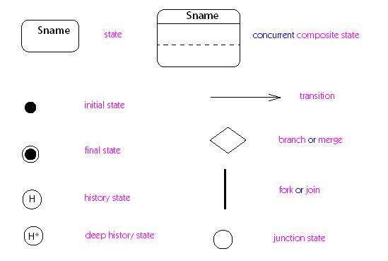
Основные обозначения на конечного автомата

Slide 4
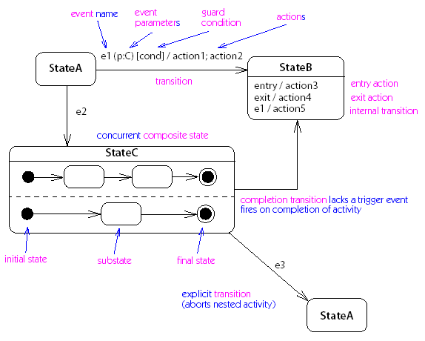
Примеры обозначений на конечного автомата

Slide 5
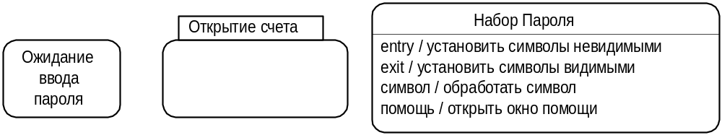

Простое состояние (simple state)
- называется состояние, которое не имеет внутренних регионов и подсостояний
На диаграмме конечного автомата допускается изображать состояния без имени, которые называются анонимными состояниями
Все анонимные состояния считаются различными
На одной диаграмме нежелательно показывать одно и то же именованное состояние дважды, поскольку это может привести к недоразумению

Slide 6
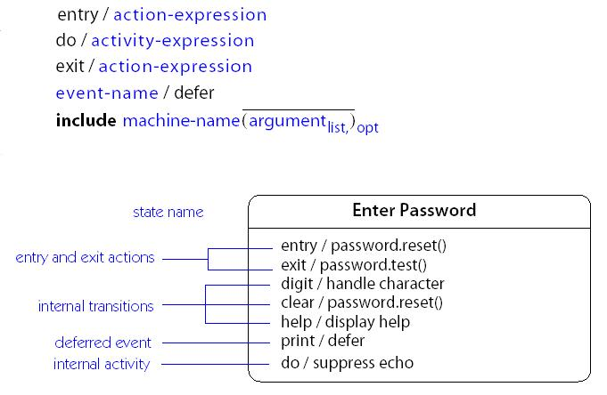
Простое состояние с внутренними действиями

Slide 7
Секция внутренней деятельности
entry - эта метка специфицирует поведение, которое также называют входным поведением. Это поведение выполняется всякий раз, когда происходит вход в данное состояние независимо от перехода, позволившего достичь это состояние (действие на входе)
exit - эта метка специфицирует поведение, которое также называют выходным поведением. Это поведение выполняется всякий раз, когда происходит выход из данного состояния независимо от перехода, который выводит из этого состояния (действие на выходе)
do - эта метка специфицирует поведение, которое выполняется до тех пор, пока моделируемый элемент находится в данном состоянии, или до тех пор, пока не закончится выполнение деятельности, специфицированной соответствующим выражением (ду деятельность)

Slide 8
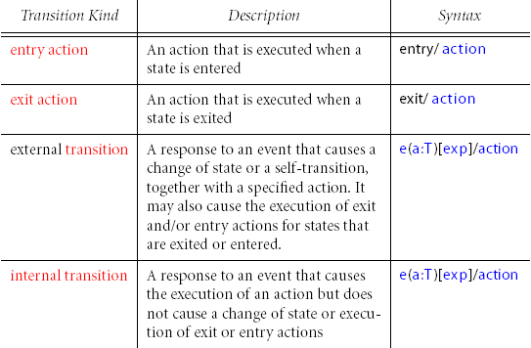
Спецификация внутренних действий состояния

Slide 9
Внутренние переходы и отложенные события
Внутренний (internal) переход выполняется без выхода из состояние и без повторного входа в состояние, в котором он определен
Событие, которое не инициирует никаких переходов в текущем состоянии, не может быть обработано. Однако, если его тип совпадает с одним из типов в множестве отложенных событий этого состояния, то оно остается в пуле событий.
Отложенные события сохраняются до тех пор, пока не будет достигнуто другое состояние, в котором эти события смогут инициировать некоторый переход
Отложенное событие представляется отдельной строкой текста в соответствии с рассмотренным ранее формальным синтаксисом для триггера, после которой следует разделитель “/” (обратный слэш) и ключевое слово defer

Slide 10

Спецификация перехода
Событие (event) является спецификацией некоторых условий, которые оказывают влияние на поведение моделируемой сущности
Триггер (trigger) устанавливает отношение события с поведением, которое может оказывать влияние на экземпляр классификатора

Slide 11
Спецификация перехода
Переход может быть помечен строкой текста, синтаксис которой определяется следующим выражением (БНФ):
<переход>:: = <триггер> [‘,’<триггер>]* [‘[‘<сторожевое-ограничение>’]’] [‘/’<выражение-деятельности>]
Здесь <триггер> представляет собой имя триггерного события, вернее, его типа. В качестве имени триггера могут использоваться имена операций с параметрами или без них.
Терм <сторожевое-ограничение>, которое в прежних версиях языка UML 1.х называется сторожевым условием (guard condition), является логическим выражением, записанным в терминах параметров триггерного события, атрибутов и связей объекта контекста.
Терм <выражение-деятельности>, который иногда называют выражением поведения, выполняется, если и только если переход срабатывает

Slide 12
Составной переход (compound transition)
- является производным семантическим понятием, которое представляет “семантически полный” путь, совершаемый одним или несколькими переходами.
Передача сигнала является действием, которое имеет специальную графическую нотацию, описанную ранее при рассмотрении диаграмм деятельности
Прием сигнала, который также называют приемом триггера, является действием, которое имеет специальную графическую нотацию, описанную ранее при рассмотрении диаграмм деятельности
Синтаксис приема сигнала:
<прием-сигнала>:: = <триггер> [‘,’ <триггер>]* [‘[‘<сторожевое-условие>‘]’]

Slide 13
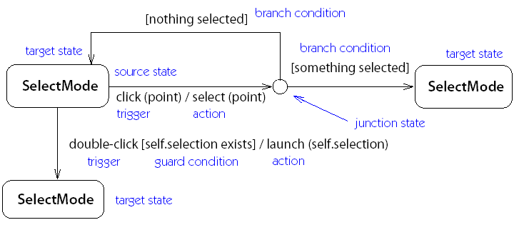
Пример составного перехода

Slide 14
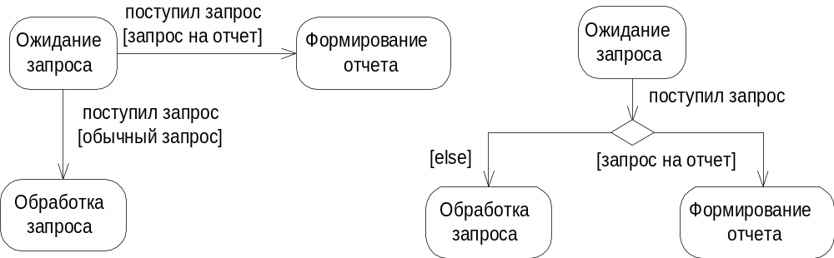
Конфликтующие переходы
Два и более разрешенных перехода называются конфликтующими (conflicting), если все они выходят из одного и того же состояния, или, более точно, пересечение множеств их состояний источников не является пустым
Пример конфликта переходов и вариант устранения конфликта

Slide 15
Псевдосостояния (pseudo state)
– абстрактный элемент модели, который включает в себя различные типы вспомогательных вершин в графе конечного автомата
Начальное псевдосостояние (initial pseudo state) представляет вершину графа конечного автомата, которая по умолчанию является состоянием источником для начального перехода моделируемого поведения
Узел завершения (terminate node) является псевдосостоянием, вход в который означает завершение выполнения поведения конечного автомата в контексте его объекта
Финальное состояние (final state) – специальный вид состояния, предназначенное для моделирования завершения конечного автомата или региона, в котором оно содержится

Slide 16
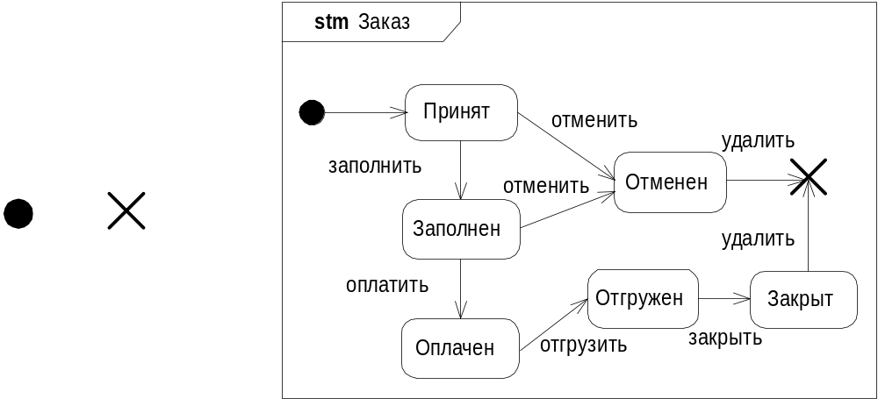
Начальное псевдосостояние, узел завершения и пример их использования

Slide 17
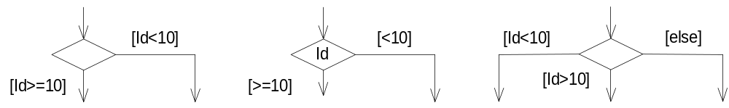
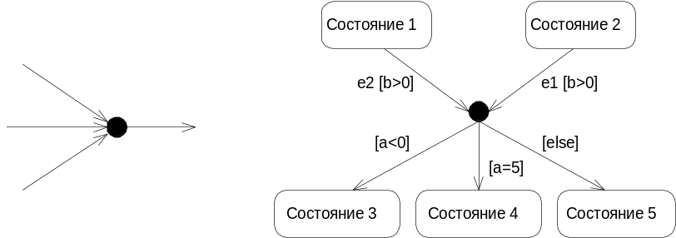
Выбор и соединение
Псевдосостояние выбора (choice pseudo state) предназначено для моделирования нескольких альтернативных ветвей при реализации поведения конечного автомата
Псевдосостояние соединения (junction pseudo state) является вершиной со свободной семантикой, которая используется для соединения вместе нескольких переходов

Slide 18
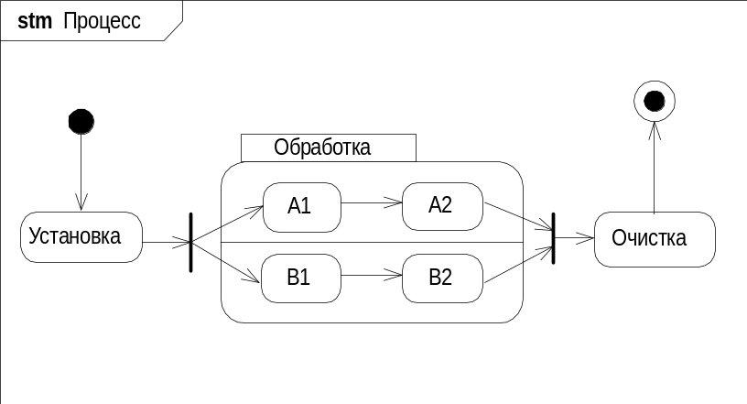
Разделение и слияние
Вершина разделения (fork vertex) – псевдосостояние, предназначенное для разделения входящего перехода на два или более перехода, которые имеют в качестве своих целей вершины в ортогональных регионах композитного состояния.
Вершина слияния (join vertex) – псевдосостояние, предназначенное для соединения нескольких переходов, которые имеют в качестве своих источников вершины из различных ортогональных регионов композитного состояния.

Slide 19
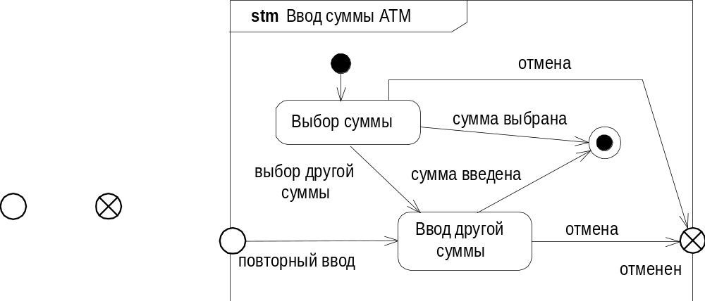
Точки входа и выхода
Точка входа (entry point) – псевдосостояние, предназначенное для моделирования входа в некоторый конечный автомат или композитное состояние
Точка выхода (exit point) – псевдосостояние, предназначенное для моделирования выхода из некоторого конечного автомата или композитного состояния

Slide 20
Композитные состояния и регионы
Композитное состояние (composite state) – состояние, содержащее в своем составе один регион или несколько ортогональных регионов.
Регион (region) – специальный элемент модели, который содержит состояния и переходы, и является частью композитного состояния или конечного автомата.
Ортогональное (orthogonal) композитное состояние – композитное состояние, содержащее более одного региона, которые в этом случае называются ортогональными регионами (orthogonal regions)

Slide 21
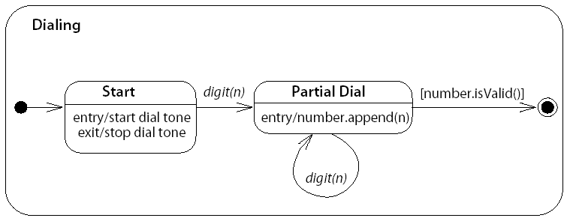
Обозначение простого композитного состояния
Любое состояние, заключенное в регион композитного состояния, называется подсостоянием (substate) этого композитного состояния
Оно называется прямым подсостоянием (direct substate), если оно не содержится в никаком другом состоянии; в противном случае оно называется непрямым подсостоянием (indirect substate).

Slide 22
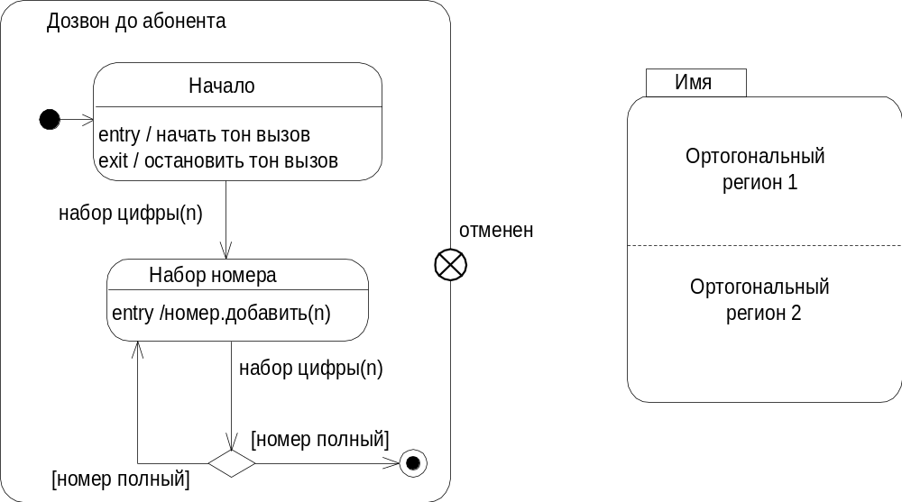
Пример композитного состояния с регионом и нотация ортогональных регионов

Slide 23
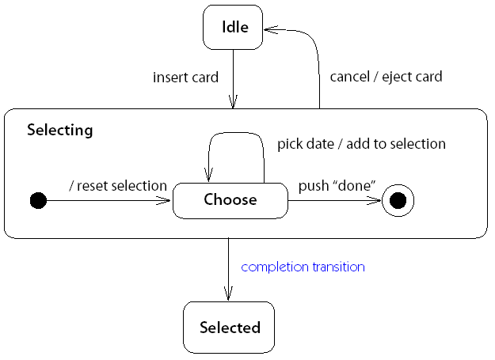
Вход в простое композитное состояние
Вход по умолчанию. Графически это изображается некоторым входящим переходом, который оканчивается на границе символа данного композитного состояния

Slide 24
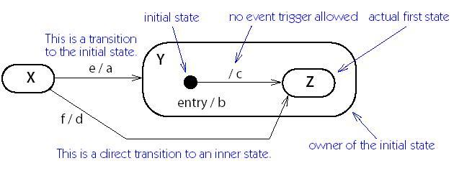
Вход в простое композитное состояние
Явный вход. Если переход входит в некоторое подсостояние простого композитного состояния, то такое подсостояние становится активным, а его входное действие выполняется после выполнения входного действия композитного состояния.

Slide 25
Вход в простое композитное состояние
Вход в точку входа. Если переход входит в простое композитное состояние через точку входа, то выполняется входное поведение композитного состояния до действия, ассоциированного с тем внутренним переходом, который выходит из этой точки входа.

Slide 26
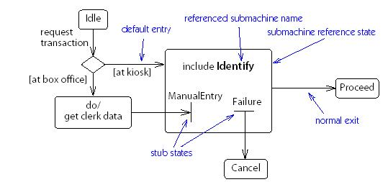
Выход из простого композитного состояния
Выход по умолчанию. Графически это изображается некоторым выходящим переходом, который берет начало на границе символа простого композитного состояния и не содержит имени триггерного события.

Slide 27
Выход из простого композитного состояния
Явный выход. Графически это также изображается выходящим переходом, который берет начало на границе символа простого композитного состояния и содержит имя некоторого триггерного события. Такой переход также называют внешним (external) переходом.
При этом выполняются выходные действия композитного состояния после выполнения выходных действий подсостояния источника. Это правило применяется рекурсивно, если переход выходит из транзитивно вложенного композитного состояния.

Slide 28
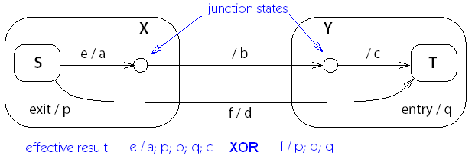
Выход из простого композитного состояния
Выход по верхнеуровневому переходу. Если переход выходит из некоторого подсостояния и пересекает границу простого композитного состояния, то срабатывание такого перехода приводит к выходу из этого композитного состояния и делает активным целевое состояние этого перехода. Такой переход называется верхнеуровневым переходом

Slide 29
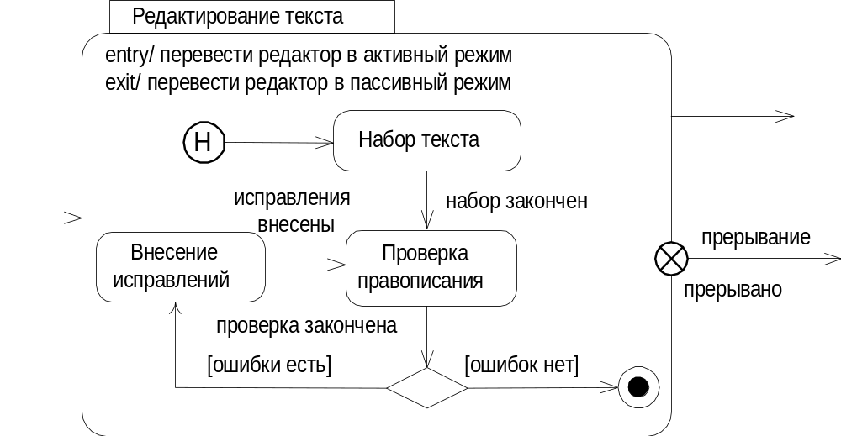
Выход из простого композитного состояния
Выход из точки выхода. Если в простом композитном состоянии происходит выход через точку выхода, то выходные действия композитного состояния выполняются перед действиями, ассоциированными с переходом, выходящим из этой точки выхода.

Slide 30
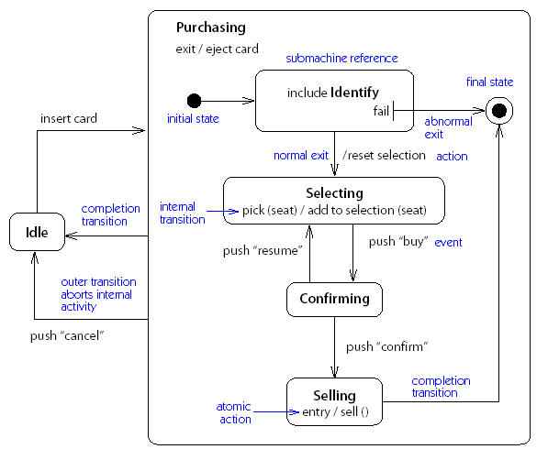
Пример диаграммы конечного автомата

Slide 31
Псевдосостояние неглубокой истории
(shallow pseudo state)
- предназначено для представления самого последнего активного подсостояния композитного состояния после выхода из него

Slide 32
Вход в простое композитное состояние
Вход в неглубокую историю. Если переход оканчивается на псевдосостоянии неглубокой истории, то активным подсостоянием становится наиболее последнее активное подсостояние до этого входа, за исключением, когда наиболее последним активным подсостоянием является финальное состояние или если это есть первый вход в данное композитное состояние.
Вход в глубокую историю. Правило здесь такое же, что и для неглубокой истории, за исключением того, что это правило применяется рекурсивно ко всем уровням в этой конфигурации активных состояний, начиная от уровня рассматриваемого псевдосостояния глубокой истории и ниже.

Slide 33
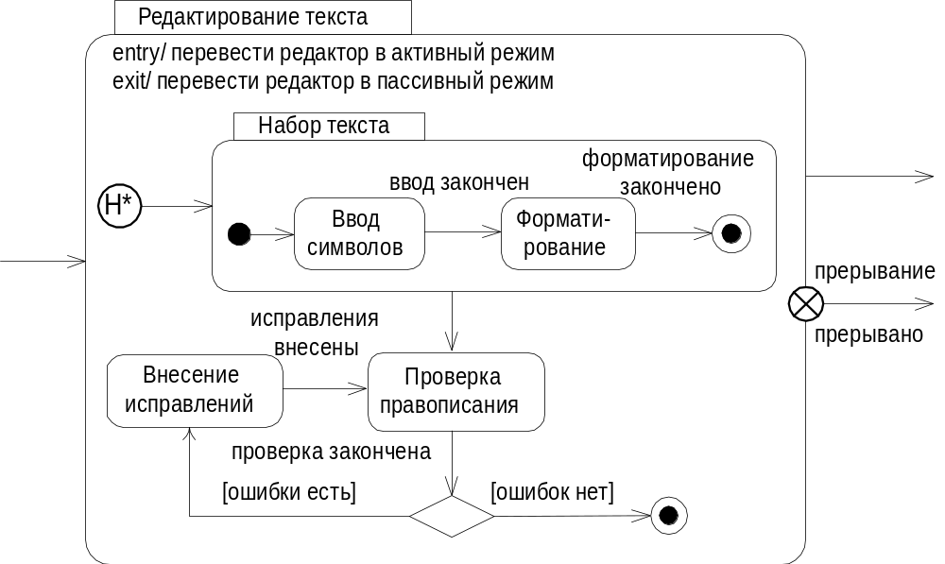
Псевдосостояние глубокой истории
(deep pseudo state)
- предназначено для представления последней активной конфигурации композитного состояния после выхода из него

Slide 34
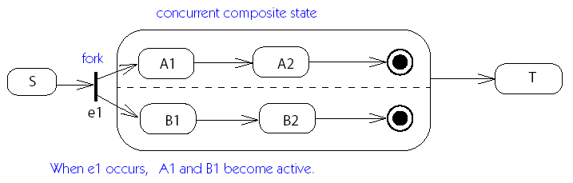
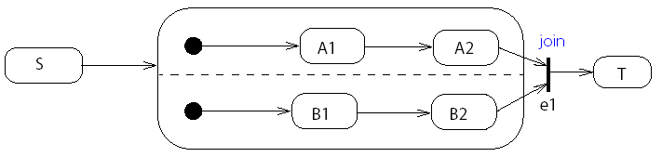
Ортогональное композитное состояние
– композитное состояние, содержащее более одного региона, которые в этом случае называются ортогональными регионами (orthogonal regions)

Slide 35
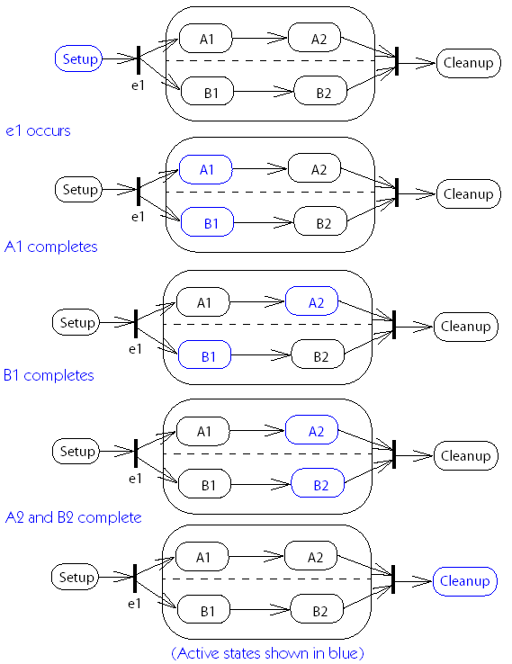
Изменение ортогональных подсостояний

Slide 36
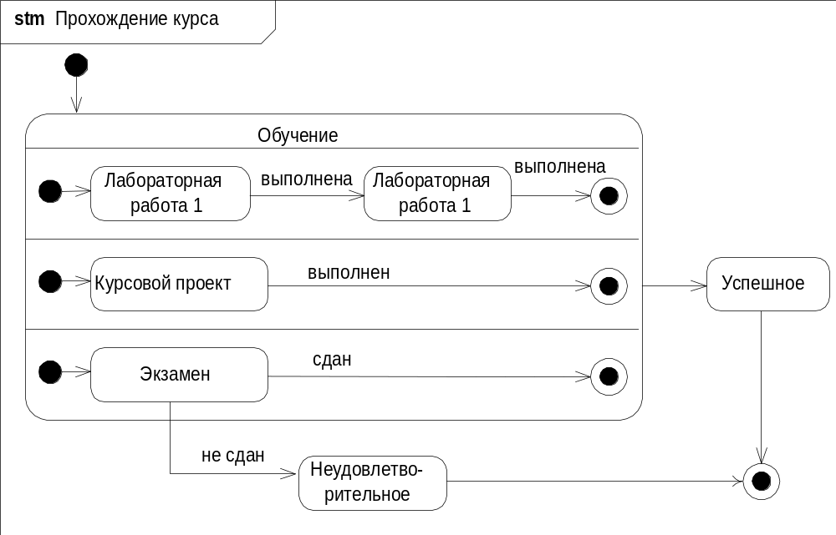
Вход и выход в ортогональном композитном состоянии
Вход в ортогональное композитное состояние и выход из него осуществляются в соответствии с рассмотренными ранее правилами входа и выхода простого композитного состояния, с учетом наличия в нем нескольких ортогональных регионов.

Slide 37
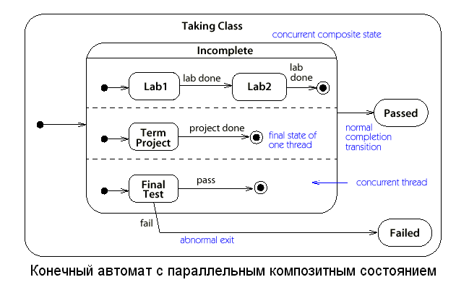
Исключительный выход из ортогонального подсостояния

Slide 38
Передача и прием сигнала
Передача сигнала является действием, которое имеет специальную графическую нотацию, аналогичную используемой на диаграммах деятельности
Прием сигнала, который также называют приемом триггера, является действием, которое имеет специальную графическую нотацию, используемую также на диаграммах деятельности
Синтаксис приема сигнала:
<прием-сигнала>:: = <триггер> [‘,’ <триггер>]* [‘[‘<сторожевое-условие>‘]’]

Slide 39
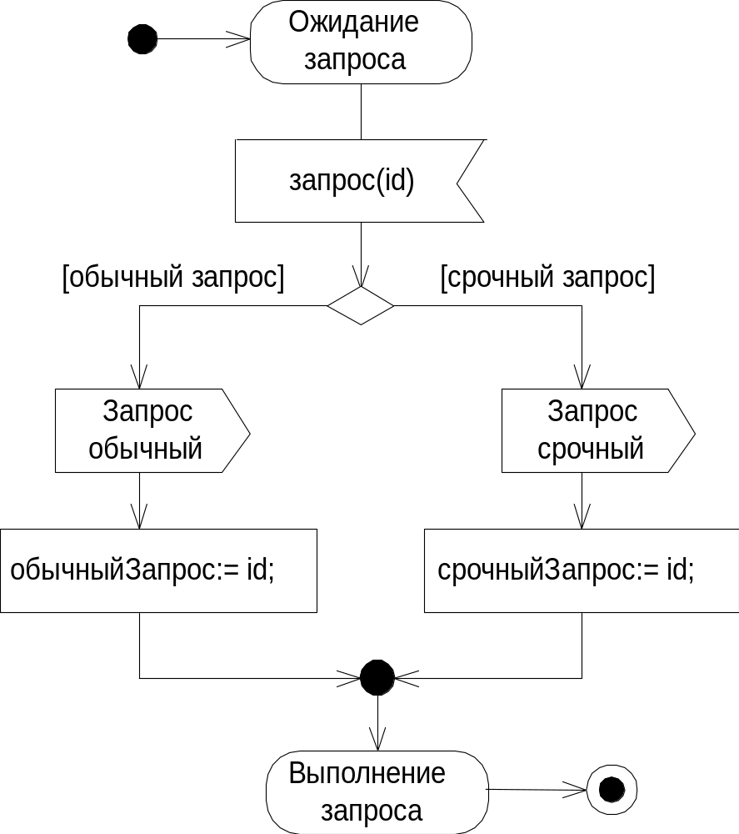
Пример диаграммы конечного автомата с символами приема сигнала и передачи сигнала

Slide 40
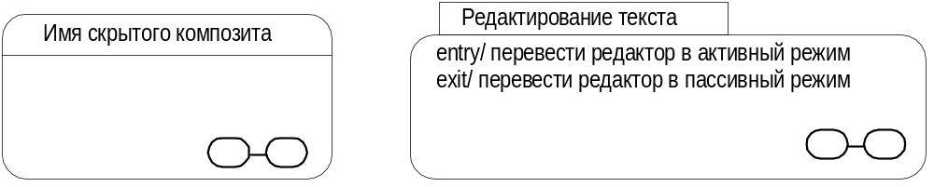
Композитные состояния с пиктограммой скрытой декомпозиции
Композитное состояние может явно иметь секцию декомпозиции
Эта секция содержит вложенную диаграмму, которая показывает структуру внутреннего поведения в терминах регионов, состояний и перехода

Slide 41

Самостоятельное задание №6
Выполнить текущее тестирование: вопросы 24-29
Разработать диаграмму конечного автомата для ATM
  Изобразить следующие состояния: Ожидание карточки, Ожидание ввода ПИН-кода, Возврат карточки, Блокирование карточки, Проверка ПИН-кода, Ожидание выбора типа транзакции, Обработка транзакции.
  Изобразить переходы между состояниями.
  Детализировать композитное состояние: Обработка транзакции

